Slide 1
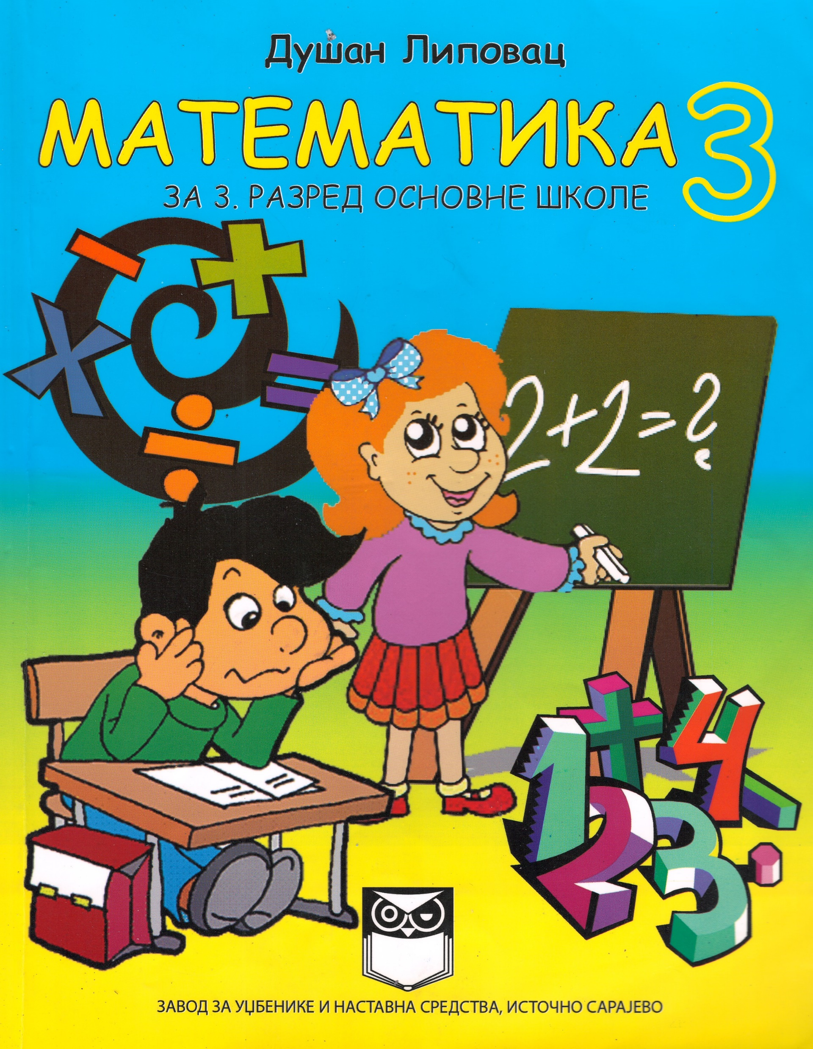
Множење и дијељење бројем 7

Slide 2
Да поновимо…
3 · 5 = 15
8 · 6 = 48
2 · 9 = 18
81 : 9 = 9
36 : 6 = 6
54 : 9 = 6

Slide 3
Колико дана има у једној недјељи (седмици)?
П У С Ч П С Н
7
А колико дана има у двије недјеље, у три....у пет недјеља? ????

Slide 4
7
1 · 7 = 7 2 · 7 = 14 3 · 7 = 21 4 · 7 = 28 5 · 7 = 35 6 · 7 = 42 7 · 7 = 49 8 · 7 = 56 9 · 7 = 63 10 · 7 = 70

Slide 5
У 3-1 одјељењу има 21 ученик. Учитељица жели да раде у групама и хоће да у свакој групи буде по 7 ученика. Шта треба да уради учитељица?
21-7-7-7=0
21 : 7 = 3

Slide 6
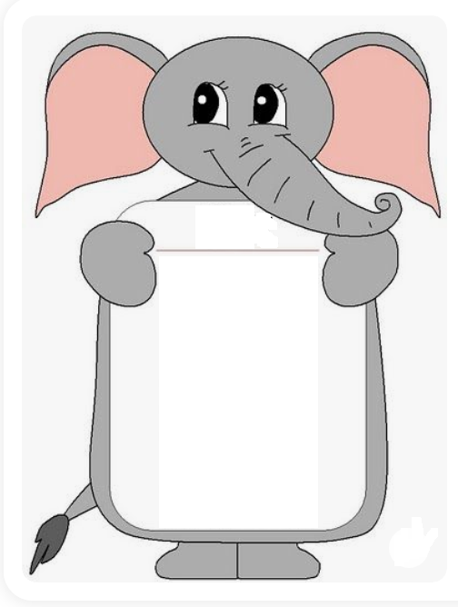
7
7 : 7 = 1 14 : 7 = 2 21 : 7 = 3 28 : 7 = 4 35 : 7 = 5 42 : 7 = 6 49 : 7 = 7 56 : 7 = 8 63 : 7 = 9 70 : 7 = 10

Slide 7
1.
Лука има 8 година.
Лукина бака има 7 пута више година од њега, а Лукин дјед је за 7 година старији од баке.
Колико година има Лукина бака, а колико његов дјед?
2.
Ако број 63 умањимо 7 пута, па тако добијени број умањимо за још 7, који ћемо број добити као резултат?

Slide 8
Упутства за рад код куће: ·Напамет научити множења и дијељења бројем седам.
·Урадити задатке у уџбенику на 102. и 103. страници.

